Slide 1
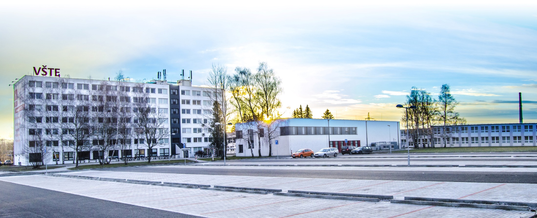
BIM – Level of model definition
Kurzy pro společnost 4.0, s registračním číslem: CZ.02.2.69/0.0/0.0/16_031/0011591 www.VSTECB.cz

Slide 2
Úvod
Úvod do problematiky BIM (Building Information Modeling)
Základní charakteristika BIM
Koncepce BIM
Rozdíl mezi 3D modelem a BIM modelem
Výhody BIM modelu v jednotlivých fázích stavby
Koordinace profesí v BIM
BIM jako komunikační nástroj
Procesy informačního modelování
Plán realizace informačního modelování (BIM Project Execution Plan)
Industrial Foundation Classes (IFC)
Management BIM => Building Information Management
1 Kurzy pro společnost 4.0, CZ.02.2.69/0.0/0.0/16_031/0011591 www.VSTECB.cz

Slide 3
BIM - LOD
Úroveň vývoje – LOD (Level of Development)
Užití Level of Development
Level of Development Specification – specifikace úrovně vývoje
LOD a fáze návrhu
LOD a definice modelu
LOD schéma
Intence v České republice
Organizace v ČR zabývající se problematikou BIM
Odborná rada pro BIM - CzBIM – Czech BIM Council
Management BIM => Building Information Management
PS#03: BIM & Realizace
2 Kurzy pro společnost 4.0, CZ.02.2.69/0.0/0.0/16_031/0011591 www.VSTECB.cz

Slide 4
BIM – LOD – pojmy Level of .....
Level of Development – Úroveň Vývoje
Level of Accurancy – Úroveň Přesnosti
Level of Information – Úroveň Informací
Level of Information Detail – Úroveň Podrobnosti informací
Level of Model Definition – Úroveň Definice modelu
https://www.youtube.com/watch?v=oUwRedl2c2g
Level of Model Detail – Úroveň Detailu modelu
etc.
PS#03: BIM & Realizace
3 Kurzy pro společnost 4.0, CZ.02.2.69/0.0/0.0/16_031/0011591 www.VSTECB.cz

Slide 5
Úroveň vývoje – level of development
úroveň zpracování dokumentace
= množství informací.
RFI (požadavek na informace)
PS#03: BIM & Realizace
4 Kurzy pro společnost 4.0, CZ.02.2.69/0.0/0.0/16_031/0011591 www.VSTECB.cz

Slide 6
Úroveň vývoje – level of development
Úroveň podrobností = Level of Detail
informuje o tom, kolik podrobných informací je zahrnuto v modelu prvku
Úroveň vývoje = Level of Development
stupeň ke kterému je promyšlena geometrie prvku a k němu připojené informace
stupeň, do jaké míry mohou členové projektového týmu spoléhat na informace při užívání modelu
LOD Specification
LODetail = vstup prvku
LODevelopment = spolehlivý výstup prvku
5 Kurzy pro společnost 4.0, CZ.02.2.69/0.0/0.0/16_031/0011591 www.VSTECB.cz

Slide 7
Úroveň vývoje – level of development
Level of Information = LOI
úroveň informací.
LODev. = LODet. + LOI
6 Kurzy pro společnost 4.0, CZ.02.2.69/0.0/0.0/16_031/0011591 www.VSTECB.cz

Slide 8
Úroveň vývoje – level of development
Příručka BIM:
oba LODev i LODet = množství informací, které můžeme z modelu získat nebo do něj uložit.
Level of Detail (úroveň podrobnosti)
s geometrickými údaji
pojem původně pochází ze standartu CotyGML
pouze geometrická podrobnost
pro jednotlivé úrovně detailu definuje typy objektů a jejich geometrickou podrobnost od úrovně regionu po místnosti budovy
Level of Development (neboli úroveň vývoje projektu)
i s dalšími negrafickými údaji
E202TM 2008 (AIA)
pro účely návrhu smluvních vztahů souvisejících s informačním modelováním budov
popsána jak z hlediska podrobnosti geometrie, tak z hlediska podrobnosti, přesnosti a rozsahu informací o jednotlivých objektech
7 Kurzy pro společnost 4.0, CZ.02.2.69/0.0/0.0/16_031/0011591 www.VSTECB.cz

Slide 9
Úroveň vývoje – level of development
BIM Maturity Level
= úroveň dokumentace, modelování a předávání informací ve stavebním procesu lze graficky znázornit
vytvořen a publikován v roce 2008 Mervynenm Richardsem a Markem Bewem
8 Kurzy pro společnost 4.0, CZ.02.2.69/0.0/0.0/16_031/0011591 www.VSTECB.cz

Slide 10
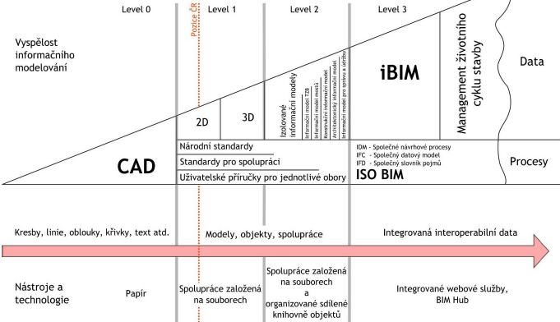
Úroveň vývoje – level of development
BIM Maturity Level
9 Kurzy pro společnost 4.0, CZ.02.2.69/0.0/0.0/16_031/0011591 www.VSTECB.cz

Slide 11
Užití Level of Development
BIM jako komunikační nástroj
ve společném prostředí modelu se nachází jak autor návrhu stavby, tak ostatní účastníci stavebního procesu,
závislí na informacích v modelu uvedených, aby mohli svou vlastní práci posunout kupředu.
Pracovní plán
uživatelům BIM modelu dává vědět, kdy budou informace a v jaké úrovni vývoje k dispozici.
Toto usnadňuje rámec LOD.
Rámec LOD
poskytuje průmyslově vyvinutý standard, který popisuje fázi vývoje různých systémů, sestav a komponentů v rámci BIM
umožňuje konzistentnost v komunikaci a provedení usnadňující podrobnou definic dílčích cílů a výstupů v BIM
10 Kurzy pro společnost 4.0, CZ.02.2.69/0.0/0.0/16_031/0011591 www.VSTECB.cz

Slide 12
Level of Development Specification
Specifikace úrovně rozvoje (LOD Specification)
je reference, která umožňuje praktikům v AEC průmyslu specifikovat a formulovat ve vysokém stupni srozumitelnosti obsah a důvěryhodnost BIMs v různých fázích návrhu a procesu výstavby.
je podrobný výklad schématu LOD
vyvinutý AIA
ulpívá na záměru schématu LOD vypracovaném AIA
definuje znázorňované charakteristiky modelových prvků různých stavebních systémů v různých úrovních rozvoje.
Záměr:
pomoci vysvětlit rámec LOD
standardizovat jeho použití tak, aby se stal jako komunikační nástroj mnohem užitečnějším
11 Kurzy pro společnost 4.0, CZ.02.2.69/0.0/0.0/16_031/0011591 www.VSTECB.cz

Slide 13
Level of Development Specification
Příklad grafické odlišnosti prvku vymodelovaného v různých stupních LOD
12 Kurzy pro společnost 4.0, CZ.02.2.69/0.0/0.0/16_031/0011591 www.VSTECB.cz

Slide 14
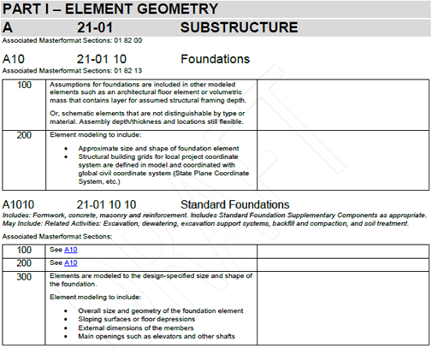
Level of Development Specification
Řešení základu v LOD Specification (1/2)
13 Kurzy pro společnost 4.0, CZ.02.2.69/0.0/0.0/16_031/0011591 www.VSTECB.cz

Slide 15
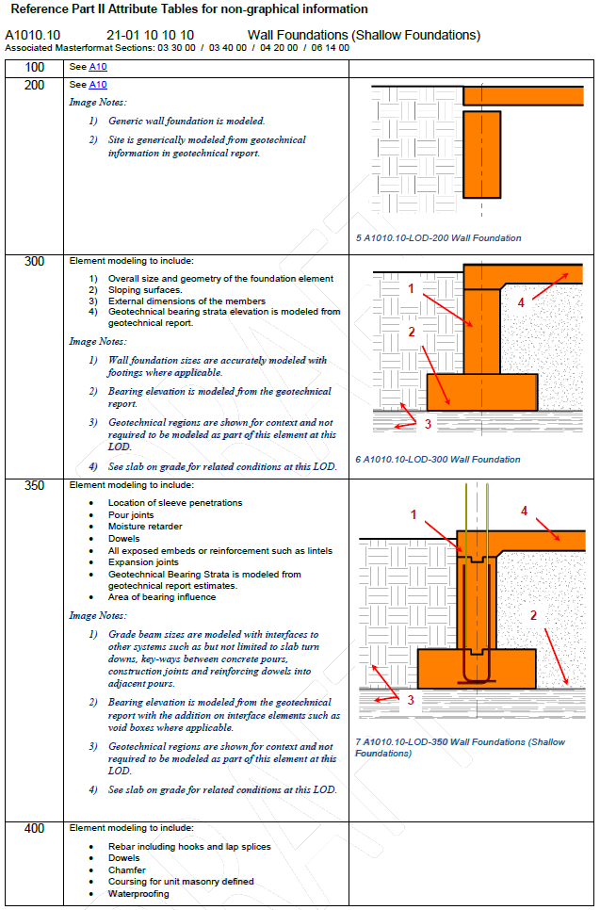
Level of Development Specification
Řešení základu v LOD Specification (2/2)
14 Kurzy pro společnost 4.0, CZ.02.2.69/0.0/0.0/16_031/0011591 www.VSTECB.cz

Slide 16
LOD
Introduction to Level of Development
https://www.youtube.com/watch?v=KMiVdG3KMw0&list=PLiw61h7GeiaIWwTvYG2LF54w0B35lfg2k
LOD bylo přijato ke standardizaci
Aby všichni zúčastnění „mluvili stejným jazykem“
LOD k použití v komunikaci a spolupráci
Zdroj: BIMFORUM, THE US CHAPTER OF BUILDINGSMART INTERNATIONAL, 2016
15 Kurzy pro společnost 4.0, CZ.02.2.69/0.0/0.0/16_031/0011591 www.VSTECB.cz

Slide 17
LOD a fáze návrhu
LOD není stanoveno v rané fázi návrhu, ale spíše dokončující fáze návrhu,
stejně jakýkoliv další mezník nebo výstup, může být definován v jazyce LOD.
Důvody pro tento přístup:
neexistuje podrobný standard pro projektové fáze
Lišící se standardy i v rámci jedné firmy
Progres stavebních systémů od konceptu po přesné definice se vyvíjí různým tempem
v daném okamžiku budou různé prvky v různých bodech tohoto progresu.
Po dokončení fáze schematického designu bude model zahrnovat mnoho prvků na úrovni LOD 200, LOD 100, LOD 300, dokonce i LOD 400
16 Kurzy pro společnost 4.0, CZ.02.2.69/0.0/0.0/16_031/0011591 www.VSTECB.cz

Slide 18
LOD a definice modelu
Modely projektů
budou vždy obsahovat prvky a montážní celky na různých úrovních vývoje
Na výkresech se vykreslují objekty a jejich části v určitém měřítku, kterému odpovídá i obrazová podrobnost.
Problematika Level of Development
leží na pomezí BIM ve smyslu Building Information Modeling a BIM ve smyslu Building Information Management.
BIM umožňuje rozvoj efektivního řízení projektů,
nejen ve vývojových úrovních spojených se vznikem projektu stavby jako takového, ale i v následné udržitelnosti a správě budov.
Pro vzájemnou komunikaci se používají hodnoty LOD
17 Kurzy pro společnost 4.0, CZ.02.2.69/0.0/0.0/16_031/0011591 www.VSTECB.cz

Slide 19
LOD a definice modelu
Tabulka LOD dle AIA E202TM
Popis | Použití
LOD 100
Celkový objemový model budovy, orientační plocha, objem, umístění a orientace ve 3D modelu, nebo jiné reprezentaci. | Analýzy – založené na objemu, ploše, typu výstavby, umístění a orientaci projektu. Mohou být provedeny první analýzy výkonnosti budovy. Rozpočtování – založené na známém přibližném objemu, ploše, typu výstavby atd. Plánovaní – rozvržení projektu na fáze, odhad celkové doby trvání projektu
18 Kurzy pro společnost 4.0, CZ.02.2.69/0.0/0.0/16_031/0011591 www.VSTECB.cz

Slide 20
LOD a definice modelu
Tabulka LOD dle AIA E202TM
Popis | Použití
LOD 200
Jednotlivé stavební elementy jsou modelovány jako generalizované systémy nebo seskupení elementů s přibližným množstvím, rozměrem, tvarem, umístěním a orientací. K jednotlivým elementům mohou být přiřazeny negeometrické popisné informace. | Analýzy – analýzy výkonnosti stavby mohou být založené na přibližných informacích o výkonnosti jednotlivých typů stavebních elementů. Rozpočtování – může být založeno na přibližných informacích v modelu s využitím konceptuálních technik odhadu. Plánovaní – můžeme modelovat časové rozložení hlavních částí projektu a jednotlivých konstrukčních skupin elementů.
19 Kurzy pro společnost 4.0, CZ.02.2.69/0.0/0.0/16_031/0011591 www.VSTECB.cz

Slide 21
LOD a definice modelu
Tabulka LOD dle AIA E202TM
Popis | Použití
LOD 300
Stavební elementy jsou modelovány jako specifické skupiny elementů přesné ve smyslu jejich množství, rozměrů, tvaru, umístění a orientace. K jednotlivým elementům mohou být přiřazeny negeometrické popisné informace. | Výstavba – model je v této úrovni použitelný pro vytvoření odvozené tradiční dokumentace a prováděcích výkresů. Analýzy – model může být použit pro analýzy výkonnosti jednotlivých systémů stavebních elementů při použití specifických výkonnostních informací přiřazených jednotlivým elementům nebo jejich typům. Rozpočtování – založené na konkrétních hodnotách jednotlivých stavebních elementů, jejich množství a dalších parametrech. Plánování – můžeme modelovat detailní rozvrh výstavby pro jednotlivé stavební elementy.
20 Kurzy pro společnost 4.0, CZ.02.2.69/0.0/0.0/16_031/0011591 www.VSTECB.cz

Slide 22
LOD a definice modelu
Tabulka LOD dle AIA E202TM
Popis | Použití
LOD 400
Stavební elementy jsou modelovány jako specifické objekty s přesným rozměrem, tvarem, umístěním, množstvím, orientací, informacemi a zhotoviteli a podrobnými detaily. K jednotlivým elementům mohou být přiřazeny negeometrické popisné informace. | Výstavba – modelované stavební elementy představují virtuální reprezentaci konkrétních navrhovaných elementů a jsou použitelné pro výstavbu. Analýzy – výkonnost modelu může být analyzována na základě konkrétních schválených stavebních elementů a jejich typů. Rozpočtování – náklady jsou založené na konkrétních cenách za schválené elementy tak, jak budou zakoupeny. Plánování – můžeme modelovat detailní rozvrh výstavby pro jednotlivé stavební elementy včetně stavebních postupů a doporučení
21 Kurzy pro společnost 4.0, CZ.02.2.69/0.0/0.0/16_031/0011591 www.VSTECB.cz

Slide 23
LOD a definice modelu
Tabulka LOD dle AIA E202TM
Popis | Použití
LOD 500
Stavební elementy jsou modelovány tak jak byly postaveny a dodány s přesnými rozměry, množstvím, tvarem, polohou a orientací. K jednotlivým elementům mohou být přiřazeny negeometrické popisné informace. | Obecné použití – model může být použit pro správu a údržbu nemovitosti, stavební úpravy a podobně, avšak pouze do té míry, jaká je povolena licenčním ujednáním týkajícím se modelu.
22 Kurzy pro společnost 4.0, CZ.02.2.69/0.0/0.0/16_031/0011591 www.VSTECB.cz

Slide 24
LOD schéma
Definuje úroveň vývoje prvku
v jaké fázi životního cyklu se prvek nachází a tím
určuje spolehlivost zadané informace.
Komunikační nástroj + Nástroj spolupráce
jednotliví účastníci stavebního procesu vstupují do již rozpracovaného návrhu stavby v takovém prostředí.
23 Kurzy pro společnost 4.0, CZ.02.2.69/0.0/0.0/16_031/0011591 www.VSTECB.cz

Slide 25
Intence v České republice
zavedení BIM do praxe – tzv. „Inciativě Stavebnictví 4.0“
Alianci Společnost 4.0
jako koordinační mechanismus se zapojením hospodářských a sociálních partnerů a zástupců akademických a vědeckých obcí ke koordinaci agend spojených se 4. průmyslovou revolucí.
Odborná rada pro BIM - podporuje Iniciativu Společnost 4.0 konkrétní iniciativou: Stavebnictví 4.0
24 Kurzy pro společnost 4.0, CZ.02.2.69/0.0/0.0/16_031/0011591 www.VSTECB.cz

Slide 26
Intence v České republice
Vláda České republiky na svém zasedání dne 25. září 2017 schválila pod č.j. 918/17 ministrem průmyslu a obchodu Jiřím Havlíčkem předloženou Koncepci zavádění metody BIM v České republice. Na témže jednání vláda také schválila Akční plán pro Společnost 4.0. Co předložené dokumenty obsahují, co z nich vyplývá?
25 Kurzy pro společnost 4.0, CZ.02.2.69/0.0/0.0/16_031/0011591 www.VSTECB.cz

Slide 27
Intence v České republice
Akční plán pro Společnost 4.0
Akční plán je zastřešujícím dokumentem vlády pro oblast digitální agendy a tzv. Společnosti 4.0. Tento plán formuluje prioritní úkoly, které si vláda stanovuje v kontextu celospolečenských výzev spojených s dopady zavádění digitálních technologií na ekonomiku i společnost. Dopady čtvrté průmyslová revoluce budou mít vliv na všechna odvětví lidské činnosti. Stavebnictví je vnímáno jako důležitý sektor hospodářství, který výrazně přispívá k jeho konkurenceschopnosti a pozitivně ovlivňuje ekonomický i sociální rozvoj celé společnosti.
26 Kurzy pro společnost 4.0, CZ.02.2.69/0.0/0.0/16_031/0011591 www.VSTECB.cz

Slide 28
Intence v České republice
Akční plán pro Společnost 4.0
„Zmiňovaný akční plán pro Společnost 4.0 podtrhuje skutečnost, že se v současnosti nacházíme na prahu čtvrté průmyslové revoluce.“ Říká Petr Vaněk, předseda Odborné rady pro BIM a doplňuje: „Čtvrtá průmyslová revoluce požaduje stavebnictví, které bude naplno využívat všech prostředků nejmodernějších technologií včetně metody Informačního modelování staveb. I proto je Stavebnictví 4.0 jednou z priorit dalšího směřování činnosti Odborné rady pro BIM. “
27 Kurzy pro společnost 4.0, CZ.02.2.69/0.0/0.0/16_031/0011591 www.VSTECB.cz

Slide 29
Intence v České republice
Koncepce zavádění metody BIM v České republice
Koncepce zavádění metody BIM byla schválena vládou, co z toho vyplývá? „Především je potřeba si uvědomit, že metodu BIM nelze zavést ze dne na den a pro úspěšné zavedení informačního modelování staveb do praxe je potřeba učinit řadu kroků, které mají základní cíl, připravit podmínky pro efektivní používání metody BIM,“ říká místopředseda Odborné rady pro BIM Jaroslav Nechyba dále dodává: „I proto schválený dokument pracuje s časovým harmonogramem pro období 2018 – 2021 a 2022 – 2027 a obsahuje na 50 stranách řadu zásadních témat, která budou důležitá pro úspěšné naplnění koncepce zavádění BIM v Česku.“
28 Kurzy pro společnost 4.0, CZ.02.2.69/0.0/0.0/16_031/0011591 www.VSTECB.cz

Slide 30
Organizace v ČR zabývající se problematikou BIM
2 hlavní sdružení
Odborné rady pro BIM = BIMcz
občanské sdružení BIM-fórum.
BIM-fórum
založeno s cílem:
sdílet profesní zkušenosti,
zprostředkovat odbornou diskuzi a
přispět ke snadnějšímu používání software Autodesk® Revit® a dalších nástrojů BIM
snaží se spojit českou praxi projektování s nastavením BIM projektu pro všechny profese projektantů staveb
29 Kurzy pro společnost 4.0, CZ.02.2.69/0.0/0.0/16_031/0011591 www.VSTECB.cz

Slide 31
Odborná rada pro BIM - czBIM
Chce se systematicky a dlouhodobě věnovat problematice BIM s ohledem na specifika českého prostředí, jeho legislativu, v praxi.
Iniciuje vědecko-výzkumnou spolupráci mezi fakultami v akademické rovině
Má zájem vyvolat podstatnou spolupráci s profesními komorami (ČKA, ČKAIT) a odbornými svazy (SPS, ČSSI)
30 Kurzy pro společnost 4.0, CZ.02.2.69/0.0/0.0/16_031/0011591 www.VSTECB.cz

Slide 32
Odborná rada pro BIM - czBIM
BIM spojuje široké spektrum různých organizací.
Skanska a.s.,
ArchiCAD – CEGRA - Centrum pro podporu počítačové grafiky ČR s.r.o.,
Centrum AdMaS,
Allplan Česko,
BIM project,
CAD Studio,
MS architekti,
SCIA,
Callida a
Viewpoint
CAD Consulting.
Fakulta stavební ČVUT v Praze,
Fakulta architektury ČVUT v Praze,
TZB-info
artEcho
31 Kurzy pro společnost 4.0, CZ.02.2.69/0.0/0.0/16_031/0011591 www.VSTECB.cz

Slide 33
Odborná rada pro BIM - czBIM
Odborná rada pro BIM má 4 aktivní pracovní skupiny:
PS#01: BIM & Standardy a legislativa
Skupina má na svém kontě vydání prvního česky psaného materiálu zvaného BIM příručka či Návaznost informačního modelování budov (BIM) na směrnici Evropského parlamentu a rady 2014/24/EU o zadávání veřejných zakázek a o zrušení směrnice 2004/18/ES
PS#02: BIM & Výuka
Skupina se zabývá několika hlavními oblastmi činnosti (např. Tvorba dokumentů, soužících jako možný podklad pro koncepční zavádění BIM do výuky v ČR) a klíčovými tématy (např. Navržení koncepce implementace BIM do výuky středoškolského vzdělávání, vysokoškolského vzdělávání a vzdělávání praxe).
PS#03: BIM & Realizace
Tato skupina se soustřeďuje na vytvoření jednotné datové struktury pro BIM v ČR, či definování a přiřazení LOD k jednotlivým stupňům projektové dokumentace v ČR.
PS#04: BIM & Dopravní stavby
V současné době se skupina věnuje definici potřeb informačního modelování staveb a sdílení znalostí v oboru infrastrukturních staveb. V přípravě je taktéž struktura dat použitelná pro tvorbu, předávání a správu dat pro infrastrukturní stavby.
32 Kurzy pro společnost 4.0, CZ.02.2.69/0.0/0.0/16_031/0011591 www.VSTECB.cz

Slide 34
PS#03 BIM & Realizace
Tato aktivní pracovní skupina, jak bylo zmíněné výše, zpracovala Návrh jednotné datové struktury pro BIM v ČR a dále pracuje na dokumentu Návrh na přiřazení LOD k jednotlivým stupňům PD v ČR.
Na zpracování těchto návrhů se podílely tyto společnosti:
Odborná rada pro BIM,
Metrostav a.s.,
Obermeyer Helika a.s.,
Skanska a.s.,
VCES a.s.,
Callida s.r.o.,
ÚRS Praha a.s.
CAD Consulting spol. s.r.o.
33 Kurzy pro společnost 4.0, CZ.02.2.69/0.0/0.0/16_031/0011591 www.VSTECB.cz

Slide 35
PS#03 BIM & Realizace
K dalším cílům této pracovní skupiny patří vytvoření smluvních standardů pro objednání architektonicko - projekčních prací, realizaci stavebních prací a správce a provozovatele staveb zpracovaných v technologii BIM pro pozemní stavitelství a Prosazování smluvních standardů na trhu v ČR. Pracovní skupina aktuálně usilovně dokončuje práci na Návrhu vytvoření jednotné datové struktury pro BIM v ČR.
34 Kurzy pro společnost 4.0, CZ.02.2.69/0.0/0.0/16_031/0011591 www.VSTECB.cz

Slide 36
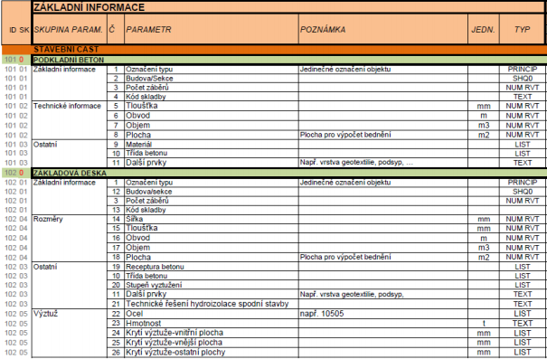
PS#03 BIM & Realizace
Návrh jednotné datové struktury pro BIM v ČR
35 Kurzy pro společnost 4.0, CZ.02.2.69/0.0/0.0/16_031/0011591 www.VSTECB.cz

Slide 37
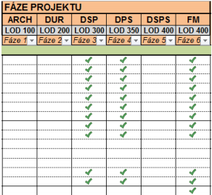
PS#03 BIM & Realizace
Doplnění tabulky Návrhu jednotné datové struktury pro BIM v ČR o fáze projektu
36 Kurzy pro společnost 4.0, CZ.02.2.69/0.0/0.0/16_031/0011591 www.VSTECB.cz

Slide 38
PS#03 BIM & Realizace
Postup tvorby tabulky parametrů LOD
Tyto parametry vybrané stavby budou překlopeny do BIM modelu. Výběr konkrétních požadovaných parametrů závisí na dané legislativě a typu vybrané stavby.
Relevance požadovaných konkrétních parametrů byla posouzena dle platných národních legislativních předpisů:
Zákon č. 183/2006 Sb., o územním plánování a stavebním řádu (stavební zákon)
Vyhláška MMR č. 268/2009 Sb., o technických požadavcích na stavby (ve znění č. 20/2012 Sb.).
Vyhláška MMR č. 499/2006 Sb., o dokumentaci staveb (ve znění č. 62/2013 Sb.)
První dva uvedené předpisy (zákon č. 183/2006 Sb., vyhláška č. 268/2009) figurovaly především v samotném návrhu projektu, se kterým tato práce dále pracuje.
Vyhláška č. 499/2006 Sb. hraje velkou roli ve spojení stupně projektové dokumentace a LOD – úrovní vývoje. K výzkumu této práce bylo nutné podrobně nastudovat aktuální vyhlášku, především tedy Přílohu č. 6: Rozsah a obsah dokumentace pro provádění stavby.
37 Kurzy pro společnost 4.0, CZ.02.2.69/0.0/0.0/16_031/0011591 www.VSTECB.cz

Slide 39
Zdroje
BIM-FÓRUM. (2. listopad 2016). BIM-fórum. Načteno z http://bim-forum.cz/
BIMFORUM, THE US CHAPTER OF BUILDINGSMART INTERNATIONAL. (3. březen 2016). Level of Development Specification 2016 International. Načteno z www.bimforum.org/lod
ČERNÝ, M. (2013). BIM příručka. Praha: Odborná rada pro BIM.
ODBORNÁ RADA PRO BIM. (2. listopad 2016). Odborná rada pro BIM. Načteno z http://www.czbim.org/
PS#03: BIM & realizace. (3. říjen 2016). Návrh jednotné datové struktury pro BIM v ČR.
TOMANOVÁ, Š. (srpen 2014). Načteno z Analýza předpokladů a potřebných opatření v ČR pro dosažení srovnatelné úrovně informačního modelování staveb (BIM) s ostatními zeměmi (tzv. BIM úroveň 2).
38 Kurzy pro společnost 4.0, CZ.02.2.69/0.0/0.0/16_031/0011591 www.VSTECB.cz

Slide 40
Děkuji za pozornost
info@mail.vstecb.cz
www.VSTECB.cz

